Slide 1
信息与网络安全
第5章 安全套接层协议SSL

Slide 2
引 言
SSL（安全套接层）和TLS（传输层安全）为传输层提供安全性
1
2
传输层部署安全性的优点：
IP层安全是点对点，传输层是端对端的
传输层提高了可靠性，使得高层服务不必关注可靠性问题
应用层协议直接构建了传输层之上，在传输层上构架安全协议，可以把高层应用从安全性中解放出来。

Slide 3
SSL/TLS 发展历史
1994年Netscape Communication公司设计开发SSL（Secure Socket Layer），专门用于保护Web 通讯。
版本和历史：
  1.0，不成熟；2.0 基本上解决了Web通讯的安全问题
  3.0，1996年发布，增加了一些算法，修改了一些缺陷
TLS 1.0（Transport Layer Security）也是SSL3.1，1999年发布RFC 2246
SSL提供数据加密、服务器认证、报文完整以及TCP/IP联接用可选客户认证等，对计算机之间整个会话过程进行加密
采用SSL协议，可确保信息在传输过程中不被修改，实现数据的保密与完整性，在Internet上广泛用于处理财务上敏感的信息。
SSL使用了证书、数字签名、以及加密技术（基于RSA）等多种技术

Slide 4
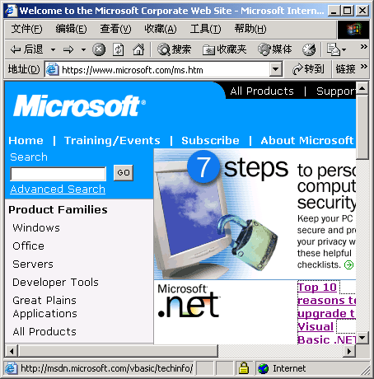
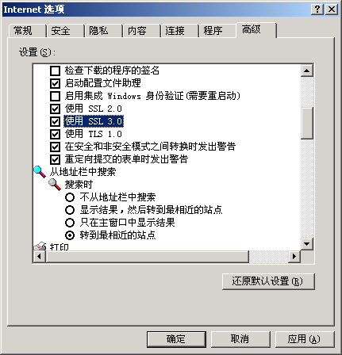
SSL/TLS协议
协议的设计目标
  为两个通讯个体之间提供保密性和完整性(身份认证)
  互操作性、可扩展性、相对效率
协议的使用

Slide 5
SSL在协议栈的位置
Application
Application
SSL
SSL
UDP
TCP
TCP
UDP
IP
IP

Slide 6
SSL/TLS协议特点
SSL通过加密传输来确保数据的机密性，通过消息验证码（Message Authentication Codes，MAC）机制来保护信息的完整性，通过数字证书来对发送和接收者的身份进行认证。
SSL协议可用于保护正常运行于TCP之上的任何应用协议，如HTTP、FTP、SMTP或Telnet的通信，最常见的是用SSL来保护HTTP的通信。
SSL协议的优点在于它是与应用层协议无关的。高层的应用协议（如HTTP、FTP、Telnet等）能透明地建立于SSL协议之上。
SSL协议在应用层协议之前就已经完成加密算法、通信密钥的协商以及服务器的认证工作。在此之后应用层协议所传送的数据都会被加密，从而保证通信的安全性。

Slide 7
SSL/TLS协议特点
SSL协议使用通信双方的客户证书以及CA根证书，允许客户/服务器应用以一种不能被偷听的方式通信，在通信双方间建立起了一条安全的、可信任的通信通道。
该协议使用密钥对传送数据加密，许多网站都是通过这种协议从客户端接收信用卡编号等保密信息。它被认为是最安全的在线交易模式，

Slide 8
SSL解决的问题（功能）
客户对服务器的身份认证
  SSL服务器允许客户的浏览器使用标准的公钥加密技术和一些可靠的认证中心（CA）的证书，来确认服务器的合法性。
服务器对客户的身份认证
  也可通过公钥技术和证书进行认证，也可通过用户名，password来认证。
建立服务器与客户之间安全的数据通道
  SSL要求客户与服务器之间的所有发送的数据都被发送端加密、接收端解密，同时还检查数据的完整性
Notes:
客户对服务器的身份认证：对于服务器的身份认证是有必要的，例如在电子商务中客户要向服务器发送自己的信用卡号。

Slide 9
SSL提供的安全服务
用户和服务器的合法性认证
  使用X.509v3 数字证书
传输数据的机密性
  使用DES, Triple DES, IDEA, RC2, RC4, …
传输数据的完整性
  使用 MAC with MD5 or SHA-1

Slide 10
SSL 体系结构
SSL位于TCP协议和应用协议之间
  使用SSL保护的高层报文需要封装在SSL报文投递
  所有SSL报文最终封装在传输层报文中投递
Application
Protocol
IMAP
HTTP
LDAP
SSL Handshake
Protocol
SSL Change
Cipher Spec
Protocol
SSL Alert
Protocol
SSL Record Protocol
TCP
IP

Slide 11
SSL 体系结构
SSL使用TCP提供一个可靠的端到端安全服务,它包括两个层次的协议：
  底层：SSL 记录协议（ Record Protocol）
  上层：SSL握手协议、SSL更改密码规范协议、SSL告警协议
SSL Handshake
Protocol
SSL Change
Cipher Spec
Protocol
SSL Alert
Protocol
SSL Record Protocol

Slide 12
SSL体系结构 (续)
SSL记录协议
  所有从更高层协议来的数据都是通过记录层到达传输层。
  记录层发送的数据块称为有固定长度的记录。
  一个记录包括内容的类型、协议的版本号、长度和经过压缩和加密的数据。
  它提供连接安全性，有两个特点：
    保密性：使用了对称加密算法
    完整性：使用HMAC算法
Notes:
客户和服务器之间相互鉴别SSL握手协议包含两个阶段，第一个阶段用于建立私密性通信信道，第二个阶段用于客户认证。
第一阶段是通信的初始化阶段，首先SSL要求服务器向浏览器出示证书 ；浏览器中的SSL软件发给服务器一个随机产生的传输密钥
第二阶段的主要任务是对客户进行认证
—Change Cipher Specification protocol:是握手协议的子集。它的主要功能是表明中在加密部分中有变化的其他部分
—Alert protocol:处理错误。一个警告信息包括两个部分，实际错误的描述和错误的安全级别。
—Application protocol:负责从应用层将信息传送到记录层

Slide 13
SSL体系结构 (续)
SLL握手协议
  客户和服务器之间相互鉴别，服务器认证是必选
  算法协商，包括压缩算法、加密算法和消息验证码算法
  密钥生成，即生成客户端与服务器共享的会话密钥。
  使用4个密钥用于加密和认证，4个密钥由共享密钥生成。
  共享密钥的生成方式：
    基于RSA的密钥传输
    基于D-H的密钥协商
Notes:
客户和服务器之间相互鉴别SSL握手协议包含两个阶段，第一个阶段用于建立私密性通信信道，第二个阶段用于客户认证。
第一阶段是通信的初始化阶段，首先SSL要求服务器向浏览器出示证书 ；浏览器中的SSL软件发给服务器一个随机产生的传输密钥
第二阶段的主要任务是对客户进行认证
—Change Cipher Specification protocol:是握手协议的子集。它的主要功能是表明中在加密部分中有变化的其他部分
—Alert protocol:处理错误。一个警告信息包括两个部分，实际错误的描述和错误的安全级别。
—Application protocol:负责从应用层将信息传送到记录层

Slide 14
SSL体系结构 (续)
SSL更改密码规范协议
  由单个字节组成，告知记录层按照当前密码规范中所指定的方式进行加密和压缩。
  握手协议期间，创建了挂起读和写（接收和发送）状态，一旦握手协议成功，挂起状态变成当前状态。
SSL告警协议
  告警协议将告警信息及其严重程度传递给SSL会话中的主体。
  每个消息有两个字节组成
    告警级别 1：告警，2：致命告警
    特定告警代码
  若一方检测到一个错误，就向另一方发送消息，若是致命的，双方关闭连接。
Notes:
客户和服务器之间相互鉴别SSL握手协议包含两个阶段，第一个阶段用于建立私密性通信信道，第二个阶段用于客户认证。
第一阶段是通信的初始化阶段，首先SSL要求服务器向浏览器出示证书 ；浏览器中的SSL软件发给服务器一个随机产生的传输密钥
第二阶段的主要任务是对客户进行认证
—Change Cipher Specification protocol:是握手协议的子集。它的主要功能是表明中在加密部分中有变化的其他部分
—Alert protocol:处理错误。一个警告信息包括两个部分，实际错误的描述和错误的安全级别。
—Application protocol:负责从应用层将信息传送到记录层

Slide 15
SSLV3 通信过程
典型的SSL v3通信过程
  1.三次握手建立TCP连接
  2.SSL协议过程
    算法、密钥协商
    由共享密钥和随机性计算4个密钥
    用协商好的安全参数交互应用数据
    以可认证的方式断开连接
  3.断开TCP连接
Notes:
1. 该阶段对保密和认证算法达成协议，并发现以前会话中已有的任何ID。从客户机向服务器发送CLIENT-HELLO消息，其中包括客户机可以处理的加密方案类型、以前会话中断保留下来的会话ID以及向服务器提出询问用的用户随机数。
服务器向客户机发出SERVER-HELLO，如果服务器识别出以前的会话ID，则会话要重新开始；如果是一次新的会话，则服务器向客户机送一个X.509证书，证书包括服务器的公钥，并用证书发行机构(CA)的秘密密钥签署。客户机以CA的公钥解密出服务器的公钥，然后用它解读服务器的证书。此阶段交换的消息为CLIENT-HELLO和SERVER-HELLO。
2.在该阶段，客户机和服务器之间交换建立主密钥。SSL V3支持三种密钥交换，即RSA、 Diffie-Hellman和Fortezza-KEA，利用服务器的公开密钥来实现。此阶段交换的消息为CLIENT-MASTER-KEY和CLIENT-DH-KEY。
3.该阶段客户机送出CLIENT—SESSION—KEY，并和服务器建立一个或两个会话密钥。此阶段交换的消息为CLIENT-SESSION-KEY。会话密钥是从客户机选择的数据中推导出来的，该数据用服务器的公开密钥加密。
在每个SSL会话(其中客户机和服务器都被证实身份)中，要求服务器完成一次使用服务器专用密钥的操作和一次使用客户机公开密钥的操作。由于实际上目前所有的系统都使用RSA加密算法，每次操作都需要完成模数算法下的指数运算，通常，选择的公开指数为小数以减少要做的工作。因此，一次SSL会话只要一次硬的加密运算。
4.仅当采用RSA密钥交换算法时才执行此步骤，它证实主密钥和相继由服务器得到的会话密钥。一旦收到了主密钥和相继来自客户机的会话密钥，服务器就用其秘密密钥解密出密钥，然后服务器向客户机送出认可信息，以响应客户机在CLIENT-HELLO消息中送给它的随机询问。客户机解密对随机询问的响应，如果都符合。则在客户机和服务器之间都建立了可信赖的会话，此阶段交换的消息为SERVER-VERIFY。
5.若要求客户机认证，则服务器要求客户机的证书，客户机以CLIENT-CERTIFICATE进行响应，早期版本的SSL只支持X.509证书，此阶段交换的消息为REQUEST-CERTIFICATE和CLIENT—CERTIFICATE。
6.此阶段客户机服务器交换各自的结束消息，客户机通过送会话ID作为加密文本表示完成了认证，服务器送出消息SERVER-FINISHED，其中包括以主密钥加密会话ID，这样在客户机与服务器之间就建立了可信赖的会话。此阶段交换的消息为CLIENT-FINISHED和SERVER-FINISHED。

Slide 16
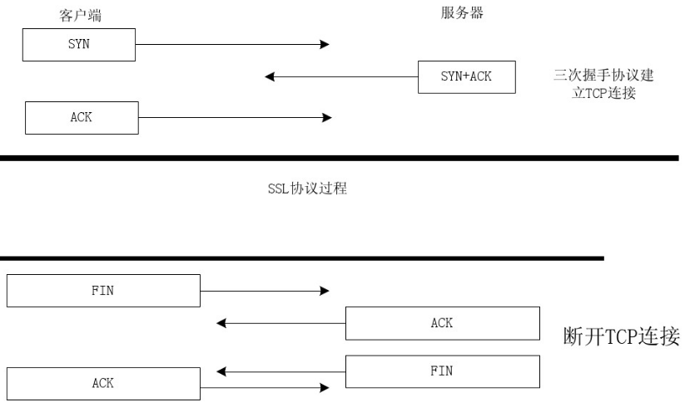
SSLV3 通信过程
Notes:
1. 该阶段对保密和认证算法达成协议，并发现以前会话中已有的任何ID。从客户机向服务器发送CLIENT-HELLO消息，其中包括客户机可以处理的加密方案类型、以前会话中断保留下来的会话ID以及向服务器提出询问用的用户随机数。
服务器向客户机发出SERVER-HELLO，如果服务器识别出以前的会话ID，则会话要重新开始；如果是一次新的会话，则服务器向客户机送一个X.509证书，证书包括服务器的公钥，并用证书发行机构(CA)的秘密密钥签署。客户机以CA的公钥解密出服务器的公钥，然后用它解读服务器的证书。此阶段交换的消息为CLIENT-HELLO和SERVER-HELLO。
2.在该阶段，客户机和服务器之间交换建立主密钥。SSL V3支持三种密钥交换，即RSA、 Diffie-Hellman和Fortezza-KEA，利用服务器的公开密钥来实现。此阶段交换的消息为CLIENT-MASTER-KEY和CLIENT-DH-KEY。
3.该阶段客户机送出CLIENT—SESSION—KEY，并和服务器建立一个或两个会话密钥。此阶段交换的消息为CLIENT-SESSION-KEY。会话密钥是从客户机选择的数据中推导出来的，该数据用服务器的公开密钥加密。
在每个SSL会话(其中客户机和服务器都被证实身份)中，要求服务器完成一次使用服务器专用密钥的操作和一次使用客户机公开密钥的操作。由于实际上目前所有的系统都使用RSA加密算法，每次操作都需要完成模数算法下的指数运算，通常，选择的公开指数为小数以减少要做的工作。因此，一次SSL会话只要一次硬的加密运算。
4.仅当采用RSA密钥交换算法时才执行此步骤，它证实主密钥和相继由服务器得到的会话密钥。一旦收到了主密钥和相继来自客户机的会话密钥，服务器就用其秘密密钥解密出密钥，然后服务器向客户机送出认可信息，以响应客户机在CLIENT-HELLO消息中送给它的随机询问。客户机解密对随机询问的响应，如果都符合。则在客户机和服务器之间都建立了可信赖的会话，此阶段交换的消息为SERVER-VERIFY。
5.若要求客户机认证，则服务器要求客户机的证书，客户机以CLIENT-CERTIFICATE进行响应，早期版本的SSL只支持X.509证书，此阶段交换的消息为REQUEST-CERTIFICATE和CLIENT—CERTIFICATE。
6.此阶段客户机服务器交换各自的结束消息，客户机通过送会话ID作为加密文本表示完成了认证，服务器送出消息SERVER-FINISHED，其中包括以主密钥加密会话ID，这样在客户机与服务器之间就建立了可信赖的会话。此阶段交换的消息为CLIENT-FINISHED和SERVER-FINISHED。

Slide 17
SSL的两个重要概念
SSL连接（connection)
  一个连接是一个提供一种合适类型服务的传输（OSI分层的定义）。
  SSL的连接是点对点的关系。
  连接是暂时的，每一个连接和一个会话关联。
SSL会话（session）
  一个SSL会话是在客户与服务器之间的一个关联。会话由Handshake Protocol创建。会话定义了一组可供多个连接共享的密码安全参数。
  会话用以避免为每一个连接提供新的安全参数所需昂贵的协商代价。

Slide 18
TLS会话状态
实际上是一组参数，包括
  Session identifier，会话标识符：字节序列，由服务器产生，用来标识一个活动的或者可重用的会话状态
  Peer certificate(可以为NULL)，对方的X.509 v3证书
  Compression method，压缩数据的算法
  Cipher spec，指定数据加密算法和用于HMAC的散列算法，以及算法的有关参数
  Master secret, 主秘密：客户和服务器之间共享的48字节的秘密
  Is resumable，可重用否：标记是否这个会话可以用来初始化一个新的连接

Slide 19
TLS连接的状态
连接状态也包含一组参数
  Server and client random，随机数：客户和服务器为每个连接选择的字节序列
  Server write MAC secret，服务器在发送数据的时候，用于MAC运算的key
  Client write MAC secret ，客户在发送数据的时候，用于MAC运算的key
  Server write key，服务器加密数据的密钥，以及客户解密数据的密钥
  Client write key，客户加密数据的密钥，以及服务器解密数据的密钥
  Initialization vectors，在CBC模式中用到的IV，最初由握手协议初始化，此后，每一个记录的最后一个密文块被用作下一个记录的IV
  Sequence numbers，每一个连接都需要维护一个序列号，当密码参数变化时，重置为0，序列号不超过2⁶⁴-1

Slide 20
SSL协议原理及工作流程
工作流程
  网络连接建立，SSL客户端发送消息，消息中包含SSL版本号、密码设置、可实现的算法列表、随机数以及服务器使用SSL协议通信所需的其它信息；
  SSL服务器端回应消息，确定SSL版本号、加密算法和压缩算法；
  SSL服务器发出服务器数字证书；
  SSL客户端的身份认证是可选的；
  客户端生成预主密钥pre_master_secret，用服务器的公钥加密后返回服务器，服务器利用自己的私钥解密后得到会话密钥；

Slide 21
SSL协议原理及工作流程
工作流程
  6.若服务器要求客户认证，客户机会向服务器随加密的pre_master_secret一起发送签名的数据和客户自己的证书。
  7. 服务器若认证客户成功，使用私钥加密pre_master_secret，然后执行一系列步骤生成master secret。否则会话终止。
  8. 客户机与服务器使用master secret生成会话密钥。该密钥是对称密钥，用于加密和解密在SSL会话期间交换的信息，检验信息完整性。
  9. C→S：发送消息通知以后从客户机来的消息将用会话密钥加密。客户机然后发送一条独立的（加密的）消息表明握手的客户机部分已经完成。

Slide 22
SSL协议原理及工作流程
应用数据的传输过程为 :
１）应用程序把应用数据提交给本地的SSL；
２）发送端的SSL根据需要 ：
3）密文通过网络传给对方；
4）接收方的SSL
5）如果一致,则明文有效,接收方的SSL把明文解压后得到应用数据上交给应用层。否则就丢弃数据，并向发方发出告警信息。严重的错误有可能引起再次的协商或连接中断。
使用指定的压缩算法 ，压缩应用数据；
使用散列算法对压缩后的数据计算散列值；
把散列值和压缩数据一起用加密算法加密；
用相同的加密算法对密文解密 ，得到明文；
用相同的散列算法对明文中的应用数据散列；
计算得到的散列值与明文中的散列值比较；

Slide 23
SSL握手协议
无客户端认证的全握手过程
有客户端认证的全握手过程
会话恢复过程

Slide 24



无客户端认证的全握手过程
Internet
client
server
客户端支持的最高版本，加密套件列表，压缩算法列表, 客户端随机数，会话ID=0
ClientHello
服务器同意的版本，加密套件，压缩算法, 会话ID, 服务器端随机数
ServerHello
服务器的证书
ServerCertificate*
服务器端密钥交换的附加信息
ServerKeyExchange*
通知对方服务器端握手消息发完
ServerHelloDone*
ClientKeyExchange
客户端产生的PreMasterKey密钥参数
[ChangeCipherSpec]
通知对方本端开始启用加密参数
发送自己计算握手过程验证报文
通知对方本端开始启用加密参数
[ChangeCipherSpec]
Finished
发送自己计算握手过程验证报文
Finished
Application Data
传送应用层数据
Application Data
Notes:
然后客户发送client_key_exchange消息，消息的内容取决于密钥交换的类型
最后，客户发送一个certificate_verify消息，其中包含一个签名，对从第一条消息以来的所有握手消息的HMAC值(用master_secret)进行签名
客户发送一个change_cipher_spec消息，并且把协商得到的CipherSuite拷贝到当前连接的状态之中
然后，客户用新的算法、密钥参数发送一个finished消息，这条消息可以检查密钥交换和认证过程是否已经成功。其中包括一个校验值，对所有以来的消息进行校验。
服务器同样发送change_cipher_spec消息和finished消息。
握手过程完成，客户和服务器可以交换应用层数据。

Slide 25
认证服务器的身份
1．从服务器端传送的证书中获得相关信息
2．当天的时间是否在证书的合法期限内；
3．签发证书的机关是否客户端信任的；
4．签发证书的公钥是否符合签发者的数字签名
5．证书中的服务器域名是否符合服务器自己真正的域名
6．服务器被验证成功，客户继续进行握手过程。
在服务器认证的情况下，客户机用服务器公钥加密pre_master_secret。只有相应的密钥能够正确地解密pre_master_secret，客户才确信：与公钥相关联的标识符事实上是服务器与客户机连接使用的。否则，服务器不能解密pre_master_secret、不能生成会话要求的对称密钥，会话将被终止。

Slide 26
有客户端认证的全握手过程
Internet
client
server
ClientHello
ServerHello
ServerCertificate*
ServerKeyExchange*
向客户端索要证书
CertificateRequest*
Certificate*
客户端的证书
ServerHelloDone*
ClientKeyExchange
CertificateVerify*
前面所有握手消息的数字签名
[ChangeCipherSpec]
Finished
[ChangeCipherSpec]
Finished
Application Data
传送应用层数据
Application Data

Slide 27
认证客户端的身份
1． 客户端传送的证书中获得相关信息；
2． 用户的公钥是否符合用户的数字签名；
3． 当天的时间是否在证书的合法期限内；
4． 签发证书的机关是否服务器信任的；
5．用户的证书是否在服务器的LDAP用户信息中；
6．该用户是否有权限访问请求的服务器资源 ；
在客户认证的情况下，客户机用客户的密钥加密一些随机数据，创建一个数字签名。只有在相应的密钥被使用时，客户证书中的公钥能够正确验证数字签名。否则，服务器不能验证数字签名，会话被终止。

Slide 28
密钥协商的形象化比喻
假设SSL客户端C与SSL服务器端S通信，加密后的消息放在方括号[]里，以区别于明文消息。双方的处理动作的说明用圆括号（）括起。
C：我想和你安全的通话，我这里的对称加密算法有DES,RC5,密钥交换算法有RSA和DH，摘要算法有MD5和SHA。
S：我们用DES－RSA－SHA这对组合好了。
这是我的证书，里面有我的名字和公钥，你拿去验证一下我的身份（把证书发给C）。
C：（查看证书上S的名字，并通过手头已有的CA的证书验证S的证书的真实性，如果有误， 发出警告并断开连接，这一步保证了公钥的真实性）
（产生一份秘密消息——称为per_master_secret ，以后用于对初始化向量和hmac进行加密，然后用S的公钥加密成为ClientKeyExchange）

Slide 29
密钥协商的形象化比喻
C：我生成了一份秘密消息，并用你的公钥加密传给你了
（把ClientKeyExchange发给S）
注意：下面我要用加密办法给你发消息了！
（将秘密消息进行处理，生成加密密钥，加密初始化向量和hmac的密钥）
[我说完了]
S：用自己的私钥对ClientKeyExchange解密，然后将秘密消息进行处理，生成加密密钥，加密初始化向量和hmac的密钥，这时双方已经安全的协商出一套加密办法了）
注意：我也要开始用加密办法给你发消息了！
[我说完了]
C: [我的秘密是...]
S: [其它人不会听到的...]

Slide 30
会话恢复过程
Internet
client
server
上次协商的版本、加密套件、压缩算法、 客户端随机数，上次SSL连接的会话ID
ClientHello
服务器同意的版本，加密套件，压缩算法, 会话ID, 服务器端随机数
ServerHello
通知对方本端开始启用加密参数
[ChangeCipherSpec]
发送自己计算握手过程验证报文
[ChangeCipherSpec]
通知对方本端开始启用加密参数
Finished
发送自己计算握手过程验证报文
Finished
Application Data
传送应用层数据
Application Data

Slide 31
密钥算法选择
Data Encryption:
  AES
  RC2-40
  RC4-128
  DES
  DES 40
  3DES
  IDEA
  Fortezza
Message Digest:
  MD5
  SHA
Key Exchange：
  RSA
  Fixed Diffie-Hellman
  Ephemeral Diffie-Hellman
  Anonymous Diffie-Hellman
  Fortezza
Data Compression:
  PKZip
  WinZip
  gzip
  StuffIt

Slide 32
密钥导出
预主密钥不直接用于保护数据，而是生成4个用于数据保护的会话密钥：
  服务器写加密密钥(Esc)、服务器写MAC密钥(Msc)：分别用于服务器发出数据的加密和消息验证码计算。
  客户端写加密密钥(Ecs)、客户端写MAC密钥(Mcs)：分别用于客户端发出数据的加密和消息验证码计算。
计算过程步骤如下：
  由预主密钥、客户端随机数和服务器端随机数共同生成主密钥。
  由主密钥、客户端随机数和服务器端随机数共同生成密钥分组。
  把密钥分组分成6块，按照所需的密钥长度依次截取得到Mcs、Msc、Ecs、Esc、IVcs（客户端初始向量）、和IVsc（服务器初始向量）。

Slide 33
密钥导出
客户端
随机数
pre_master
_secret
服务器
随机数
KDF
master
_secret
KDF：key derivation function
密钥导出函数
KDF
密钥分组

Slide 34
SSL记录层的功能
保护传输数据的私密性，对数据进行加密和解密
验证传输数据的完整性，计算报文的摘要
提高传输数据的效率，对报文进行压缩
保证数据传输的可靠和有序

Slide 35
SSL记录层的工作流程
应用模块
应用模块
记录层
记录层
分片
压缩
加密
解压
解密
TCP
TCP

Slide 36
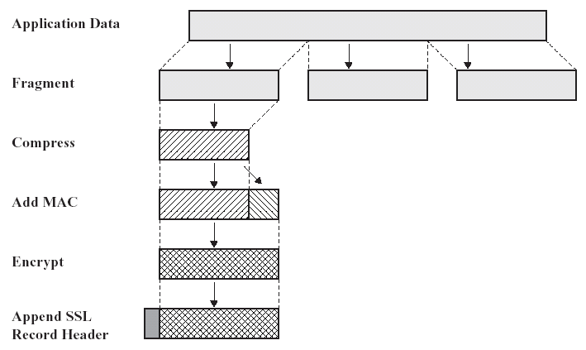
SSL记录层的工作流程

Slide 37
SSL记录层的报文格式
记录层报文：
报文类型
版本
长度
加密数据
1字节
2字节
2字节
长度（字节）

Slide 38
TLS记录协议中的操作
第一步，fragmentation
  上层消息的数据被分片成2¹⁴字节大小的块，或者更小
第二步，compression(可选)
  必须是无损压缩，如果数据增加的话，则增加部分的长度不超过1024字节
第三步，计算消息认证码(MAC)
第四步，encryption
  采用CBC，算法由cipher spec指定
  数据长度不超过2¹⁴+2048字节，包括
    加密之后的数据内容
    HMAC
    填充
    填充长度
  IV，初始协商指定，以后，前后记录连接起来
  说明：如果是流密码算法，则不需要填充

Slide 39
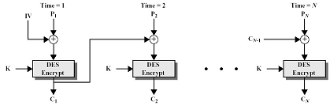
TLS记录协议中的操作(续)

Slide 40
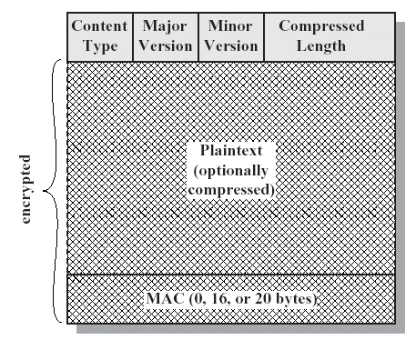
TLS记录协议的处理结果
结果如下：
  struct {
  ContentType type; —— 8位，上层协议类型
  ProtocolVersion version; —— 16位，主次版本
  uint16 length; —— 加密后数据的长度，
  不超过2¹⁴+2048字节
  EncryptedData fragment; —— 密文数据
  } TLSCiphertext;

Slide 41
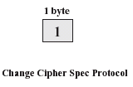
SSL 更改密码规范协议
它位于SSL记录协议之上
  所以，它用到了TLS记录协议的处理过程
  ContentType = 20
  协议只包含一条消息，一个字节 1
  用途：切换状态
  把密码参数设置为当前状态
  在握手协议中，当安全参数
  协商一致后，发送此消息
  这条消息使得接收方改变当
  前状态读参数，使得发送方
  改变当前状态写参数

Slide 42

SSL告警协议
位于SSL记录协议之上
  所以，也用到了TLS记录协议的处理过程
  ContentType = 21
  协议数据包含两个字节
  第一个字节为level：分别为warning(1)和
  fatal(2)两种情况
  第二个字节为情况说明
  Fatal类型的alert消息导致连接立即终止，
  此时，对应该会话的其他连接可以继续，
  但是会话标识符无效，以免利用此失败的
  连接来建立的连接

Slide 43
告警协议第二字节说明
close_notify(0),
unexpected_message(10),
bad_record_mac(20),*
decryption_failed(21),*
record_overflow(22), *
decompression_failure(30),*
handshake_failure(40),*
bad_certificate(42),
unsupported_certificate(43),
certificate_revoked(44),
certificate_expired(45),
certificate_unknown(46),
illegal_parameter(47),*
unknown_ca(48), *
access_denied(49),
decode_error(50),*
decrypt_error(51),
export_restriction(60), *
protocol_version(70), *
insufficient_security(71), *
internal_error(80), *
user_canceled(90), #
no_renegotiation(100), #
说明：1 * 表示该消息往往是fatal级别
2 # 表示该消息往往是warning级别
3 对于其他的错误情况，发送方可以根据情况决定是warning还是fatal,对于warning消息，接收方可以自行决定如何处理，如果是fatal消息，则一定要当作fatal消息来对待

Slide 44
SSL的安全性
⑴ 鉴别机制。
公开密钥技术和数字证书可以实现客户端和服务器端的身份鉴别。ClientHello和ServerHello发过去自己的证书(里面包含了身份和自己的公钥)。
⑵ 加密机制。
混合密码体制的使用提供了会话和数据传输的加密性保护。双方使用非对称密码体制协商出本次将要使用的会话密钥，并选择一种对称加密算法。
⑶ 完整性机制。
定义了共享的、可以用来形成报文鉴别码MAC的密钥。数据进行分片压缩后，使用单向散列函数产生一个MAC，加密后置于数据包的后部，并且再一次和数据一起被加密,然后加上SSL首部进行网络传输。这样，如果数据被修改，其散列值就无法和原来的MAC相匹配，从而保证了数据的完整性。
⑷ 抗重放攻击。
SSL使用序列号来保护通信方免受报文重放攻击。这个序列号被加密后作为数据包的负载。在整个SSL握手中，都有一个唯一的随机数来标记这个SSL握手，这样重放便无机可乘。

Slide 45
SSL脆弱性分析
  1. 客户端假冒
  因为SSL协议设计初衷是对Web站点及网上交易进行安全性保护，使消费者明白正在和谁进行交易要比使商家知道谁正在付费更为重要，为了不致于由于安全协议的使用而导致网络性能大幅下降， SSL协议并不是默认地要求进行客户鉴别，这样做虽然有悖于安全策略，但却促进了SSL的广泛应用。
  针对这个问题，可在必要的时候配置SSL协议，使其选择对客户端进行认证鉴别。

Slide 46
SSL脆弱性分析
  2.SSL协议无法提供基于UDP应用的安全保护
  SSL协议需要在握手之前建立TCP连接，因此不能对UDP应用进行保护。如果要兼顾UDP协议层之上的安全保护，可以采用IP层的安全解决方案。

Slide 47
SSL脆弱性分析
3.SSL协议不能对抗通信流量分析
由于SSL只对应用数据进行保护，数据包的IP头和TCP头仍然暴露在外，通过检查没有加密的IP源和目的地址以及TCP端口号或者检查通信数据量，一个通信分析者依然可以揭示哪一方在使用什么服务，有时甚至揭露商业或私人关系的秘密。

Slide 48
SSL脆弱性分析
4.进程中主密钥泄漏
除非SSL的工程实现大部分驻留在硬件中，否则主密钥将会存留在主机的主存储器中，这就意味着任何可以读取SSL进程存储空间的攻击者都能读取主密钥，因此，不可能面对掌握机器管理特权的攻击者而保护SSL连接，这个问题要依靠用户管理策略来解决。

Slide 49
SSL脆弱性分析
5.磁盘上的临时文件可能遭受攻击
对于使用虚拟内存的操作系统，不可避免地有些敏感数据甚至主密钥都交换到存盘上，可采取内存加锁和及时删除磁盘临时文件等措施来降低风险。

Slide 50
SSL脆弱性分析
SSL仍然不失为一套全面完善的安全策略中有效的组成元素。
然而，与网络安全的其它工具软件一样，仅使用单一的防护软件都是远远不够的。
对SSL的过高评价有可能带来高的安全风险，它仅仅是网络安全工具的一种，必须和其它网络安全工具紧密结合，方能构造出全面、完善、安全可靠的网络。

Slide 51
利用SSL保护高层应用安全
使用SSL保护高层应用的两种方式：
  分设端口：不同的访问使用不同的端口。
    IETF为常见应用层协议指定了安全访问端口，如HTTP客户端使用普通方式访问服务器时与80号端口建立连接，基于SSL访问时与443端口建立连接。基于SSL的协议通常在协议后添加S作为标识，如基于SSL的HTTP称为HTTPS。
    HTTP和HTTPS的协议流程对比

Slide 52
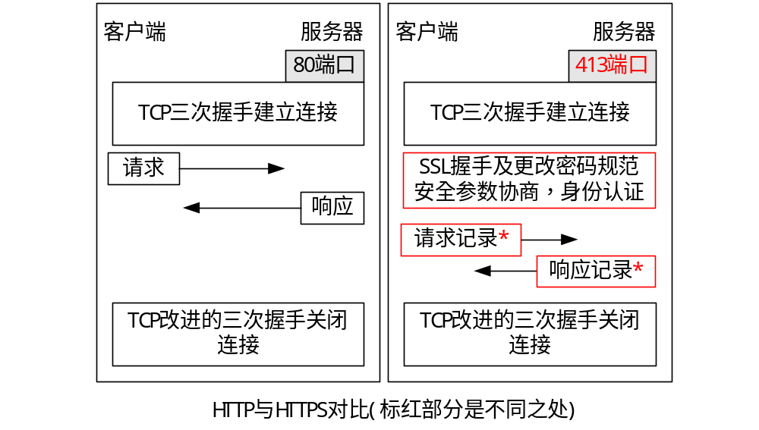

Slide 53
利用SSL保护高层应用安全
向上协商：SMTP(简单邮件传输协议)采用向上协商的策略使用SSL，普通SMTP和基于TLS的SMTP的流程对比

Slide 54
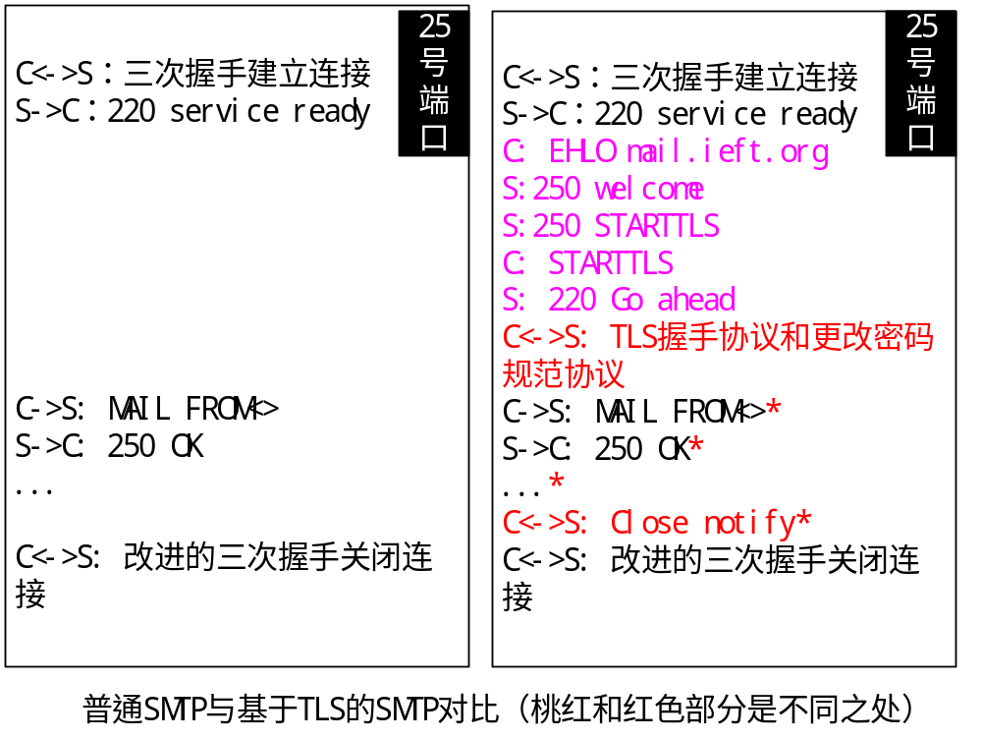

Slide 55
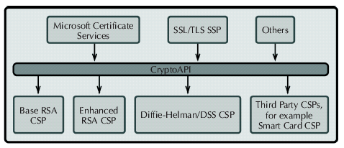
SSL实现
OpenSSL, 最新0.9.6c, 实现了SSL(2,3), TLS(1.0)
  Openssl —— a command line tool.
  ssl(3) —— the OpenSSL SSL/TLS library.
  crypto(3)—— the OpenSSL Crypto library.
  URL: http://www.openssl.org
  中文交流论坛：http://www.openssl.cn/
Microsoft Win2k SSL implementation

